Slide 1




NODE.JS
Transformation Digital & Intelligence artificielle
Réalisé par:
ELHADDOUDI Najlaa
KASSRIOUI Hamza
IBNELOUALID Achraf
EDDAIF Mohammed
Professeur:
CHERRADI Mohamed

Slide 2






2
Plan
Introduction & Contexte
Ce que Node.js est, pourquoi il a été créé, et quel problème il résout.
Fonctionnement de Node js
le moteur V8, le runtime hors navigateur, l'architecture globale

Slide 3





3
Asynchronisme & Event Loop
Non-blocking I/O, boucle d'événements, comment Node tient des milliers de connexions sur un seul thread
Modules & npm
L'organisation du code en modules (CommonJS, ESM), le rôle de package.json,
et l'écosystème npm.
Modules natifs & HTTP
URL & Routage

Slide 4
4
Réponses HTTP
Construire et envoyer des réponses : texte, HTML, JSON. Le contrat Content-Type et les bons réflexes.
Système de fichiers
Lire, écrire, ajouter, supprimer. Le module fs — clé de voûte de tout backend qui touche au disque.
L'asynchrone en pratique
L'évolution historique : callbacks → Promises → async/await. Comment écrire du code asynchrone propre aujourd'hui.
API CRUD complète
Construire pas à pas une véritable API REST : quatre verbes HTTP, un fichier JSON en guise de base, une logique métier propre.

Slide 5





5
Concepts​ importants​
Construire et envoyer des réponses : texte, HTML, JSON. Le contrat Content-Type et les bons réflexes.
Codes de​ statut HTTP
Chaque réponse porte un code. Bien l’utiliser, c’est parler le même langage que tous les clients HTTP du monde.
Usages,​avantages,
limites
Où Node brille, où il est moins adapté, et les cas d'usage réels qu'onrencontre en production.
Conclusion
Synthèse, critères de choix, et la suite du chemin pour approfondir.

Slide 6
Introduction
_____

Slide 7


7
C'est quoi Node.js ?
Node.js est un environnement d'exécution open-source JavaScript côté serveur, créé en 2009 par Ryan Dahl. Avant Node.js, JavaScript ne fonctionnait que dans le navigateur. Ryan Dahl a eu l'idée révolutionnaire de faire tourner JavaScript directement sur un serveur, en utilisant le moteur V8 de Google Chrome.
En d'autres termes :
Avant Node.js : JavaScript = uniquement dans le navigateur
Après Node.js : JavaScript = partout, aussi bien côté client que serveur

Slide 8
8
FRISE CHRONOLOGIQUE
2009 : Naissance de Node.js par Ryan Dahl
2010 : Création de npm ,partage de packages
2011 : Adoption par grandes entreprises (LinkedIn, Netflix…)
2013 : Express.js devient le framework principal
2014 : Fork io.js (division de la communauté)
2015 : Réunification + création de la Node.js Foundation
2018 : Création de Deno par Ryan Dahl
2020 : Support des ES Modules (Node.js 14)
2023 : Node.js très utilisé dans le monde entier
-Dona Doni-
"Vous pouvez écrire un serveur entier en quelques lignes de JavaScript. C'est ça la magie de Node.js." — Ryan Dahl

Slide 9
LE CONTEXTE TECHNIQUE
9
Avant Node.js, l'architecture dominante des serveurs web reposait sur le modèle Apache + PHP ou Java EE. Ces serveurs utilisaient un modèle multi-threaded synchrone : chaque requête HTTP entrante déclenchait la création d'un nouveau thread système alloué par le système d'exploitation.
Un thread (fil d'exécution) est l'unité minimale de traitement que le système d'exploitation peut planifier sur un cœur du processeur. Chaque thread possède son propre espace de pile mémoire (stack), typiquement entre 512 Ko et 8 Mo de RAM selon le système. Créer et détruire des threads est une opération coûteuse en temps processeur (opération dite de context switch — commutation de contexte) car le système d'exploitation doit sauvegarder et restaurer l'état complet de chaque thread à chaque changement.
Concrètement : un serveur Apache recevant 10 000 connexions simultanées devait maintenir 10 000 threads actifs, consommant entre 5 et 80 Go de RAM rien que pour les stacks. C'est le problème connu sous le nom de C10K problem (le défi des 10 000 connexions simultanées), formalisé par Dan Kegel en 1999.

Slide 10


LE PROBLÈME QU'IL RÉSOUT
9
Ryan Dahl a observé ce problème et s'est posé une question simple :
"Et si un serveur pouvait gérer des milliers de connexions sans jamais se bloquer ?"
En 2009, Ryan Dahl constate que la majorité du temps d'attente d'un serveur web est du temps d'I/O bloquant — le thread est actif en mémoire mais ne fait rien, il attend simplement une réponse du disque dur ou de la base de données. Cette ressource CPU est gaspillée.
Sa solution : utiliser un modèle single-threaded, event-driven, non-blocking I/O. Un seul thread principal gère toutes les connexions, mais ne se bloque jamais sur les opérations I/O lentes. Les opérations sont déléguées au système d'exploitation de façon asynchrone, et leur résultat est traité via des callbacks quand ils sont disponibles.
Pour implémenter ce modèle, il choisit JavaScript — un langage déjà event-driven par nature dans le navigateur — et le moteur V8 de Google pour l'exécuter côté serveur.

Slide 11
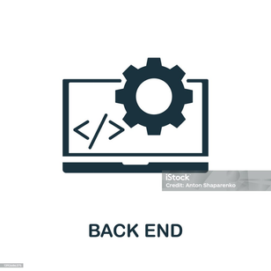

Fonctionnement de Node.js

Slide 12
V8
11
LE MOTEUR V8 — Compilation JIT
V8 est le moteur JavaScript open-source développé par Google, écrit en C++, utilisé dans Chrome et Node.js. Son rôle est de parser, compiler et exécuter le code JavaScript.
V8 n'interprète pas le JavaScript ligne par ligne comme les anciens moteurs. Il utilise une pipeline de compilation en 3 étapes :
Étape 1 — Parsing et génération de l'AST :V8 analyse le code source JavaScript et construit un AST (Abstract Syntax Tree) — un arbre syntaxique abstrait qui représente la structure logique du programme sous forme d'arbre de nœuds. Chaque expression, déclaration et opération devient un nœud dans cet arbre.
Étape 2 — Ignition (interpréteur) :L'interpréteur Ignition parcourt l'AST et génère du bytecode — un code intermédiaire compact, plus bas niveau que JavaScript mais encore indépendant de l'architecture CPU. Ce bytecode est exécutable immédiatement.
Étape 3 — TurboFan (compilateur JIT): Le compilateur TurboFan surveille en temps réel les fonctions les plus fréquemment appelées — appelées fonctions chaudes (hot functions). Il les recompile en code machine natif optimisé directement exécutable par le processeur, sans intermédiaire. Cette optimisation s'appelle compilation JIT (Just-In-Time) — compilation juste au moment où le code en a besoin.
Si une hypothèse d'optimisation devient incorrecte (par exemple, une variable change de type), TurboFan procède à une déoptimisation et repasse par Ignition. C'est pourquoi écrire du JavaScript typé de façon cohérente améliore considérablement les performances.
Résultat : le code JavaScript compilé par V8 atteint des performances proches du C++ sur les benchmarks courants.

Slide 13


LE RUNTIME NODE.JS — Au-delà de V8
12
V8 seul ne peut qu'exécuter du JavaScript pur — il n'a aucun accès au système de fichiers, au réseau, ou aux ports TCP. Node.js construit un runtime complet par-dessus V8 en ajoutant :
libuv — la bibliothèque C++ qui fournit :
L'Event Loop : la boucle d'événements qui orchestre l'exécution asynchrone
Le Thread Pool : un pool de 4 threads (configurable via UV_THREADPOOL_SIZE) pour les opérations qui ne peuvent pas être rendues non-bloquantes nativement (cryptographie, compression zlib, certaines opérations fs)
Les I/O handles : abstractions pour les sockets TCP/UDP, les pipes, les signaux système, les timers
L'abstraction cross-platform : libuv expose la même API que le système soit Windows ou Unix
Les bindings C++ : des ponts compilés qui permettent au JavaScript d'appeler des fonctions C++ de bas niveau. Par exemple, quand tu appelles fs.readFile(), JavaScript appelle un binding C++ qui appelle lui-même l'API système du nœud d'exploitation.
Les Core Modules — modules natifs écrits en JavaScript (qui s'appuient sur les bindings) : fs, http, net, path, crypto, stream, events, url, os...

Slide 14
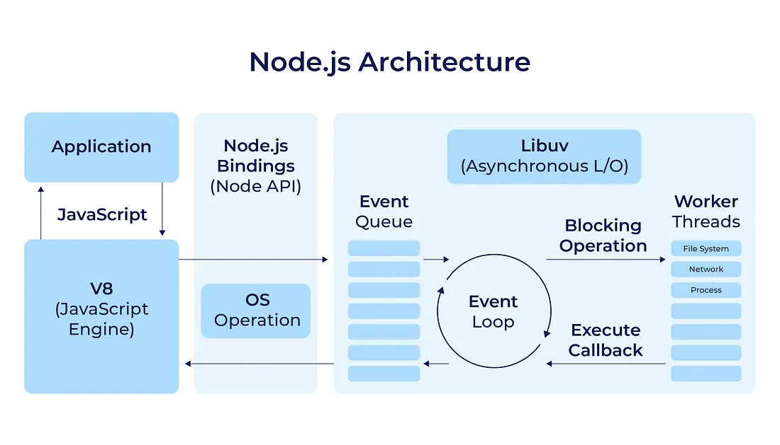
13
L'ARCHITECTURE EN COUCHES

Slide 15
Asynchronisme & Event Loop

Slide 16

LE NON-BLOCKING I/O
15
Dans un modèle bloquant (synchrone), le thread qui déclenche une opération I/O reste suspendu — il ne consomme pas de CPU mais occupe toujours sa mémoire stack — jusqu'à la complétion de l'opération. C'est du gaspillage pur : un thread de 8 Mo qui attend 100ms une réponse base de données ne fait strictement rien d'utile.
Dans le modèle non-bloquant de Node.js, quand une opération I/O est déclenchée :
Node.js émet un appel système asynchrone vers le système d'exploitation (via libuv)
Le système d'exploitation prend en charge l'opération en arrière-plan
Le thread principal de Node.js est immédiatement libéré pour traiter d'autres requêtes
Quand l'opération I/O se termine, le système d'exploitation notifie libuv via un mécanisme de notification d'événements
libuv place le callback associé dans la queue de l'Event Loop
L'Event Loop exécute le callback lors de sa prochaine itération

Slide 17
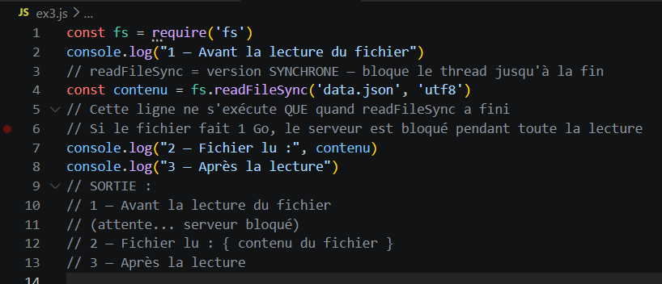
Synchrone ne veut pas dire bloquant par choix(1/2)
16
Lecture de fichier synchrone avec fs

Slide 18
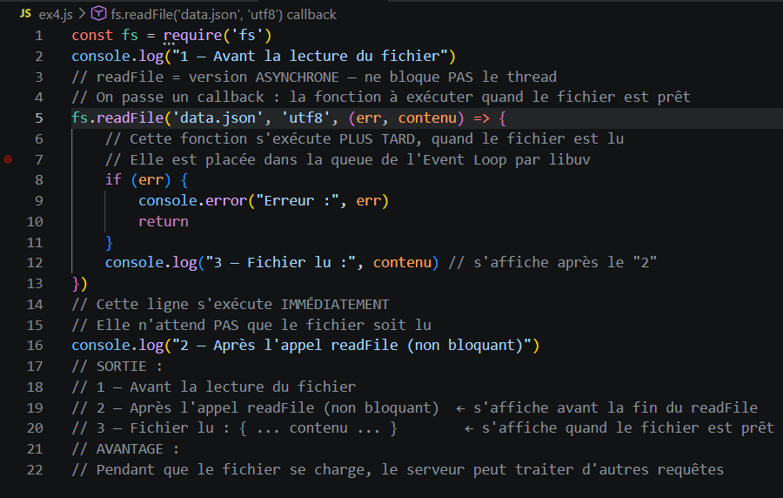
Synchrone ne veut pas dire bloquant par choix(2/2)
17
Lecture de fichier asynchrone avec callback

Slide 19
L'EVENT LOOP
18
L'Event Loop est implémentée dans libuv en C++. Ce n'est pas une structure JavaScript — c'est le mécanisme central qui pilote l'exécution du runtime Node.js. Elle fonctionne en cycles continus appelés ticks. À chaque tick, elle parcourt 6 phases dans un ordre strict et immuable :backs de fermeture .
Phase 1 : Timers Exécute les callbacks de setTimeout() et setInterval() dont le délai est expiré. Ce délai est un minimum garanti, pas une valeur exacte ,si l'Event Loop est occupée ailleurs, l'exécution sera retardée.
Phase 2 : Pending Callbacks Exécute les callbacks d'erreurs I/O reportés au tick précédent par le système d'exploitation.
Phase 3 : Idle / Prepare Phase réservée à l'usage interne de libuv. Elle n'est pas accessible depuis le code utilisateur et ne nous concerne pas directement.
Phase 4 : Poll (la plus importante) C'est ici que Node.js passe la majorité de son temps. Cette phase fait deux choses : elle traite les callbacks I/O disponibles dans sa queue (lectures fichiers, réponses réseau, données base de données), et si cette queue est vide, elle attend de nouveaux événements I/O ou jusqu'à l'expiration du prochain timer.
Phase 5 — Check Exécute les callbacks de setImmediate(). Ces callbacks s'exécutent toujours après la phase Poll et avant le prochain tick de Timers — c'est leur garantie d'ordre.
Phase 6 — Close Callbacks Exécute les callbacks de fermeture de ressources ,par exemple socket.on('close', callback) quand une connexion est fermée abruptement.

Slide 20
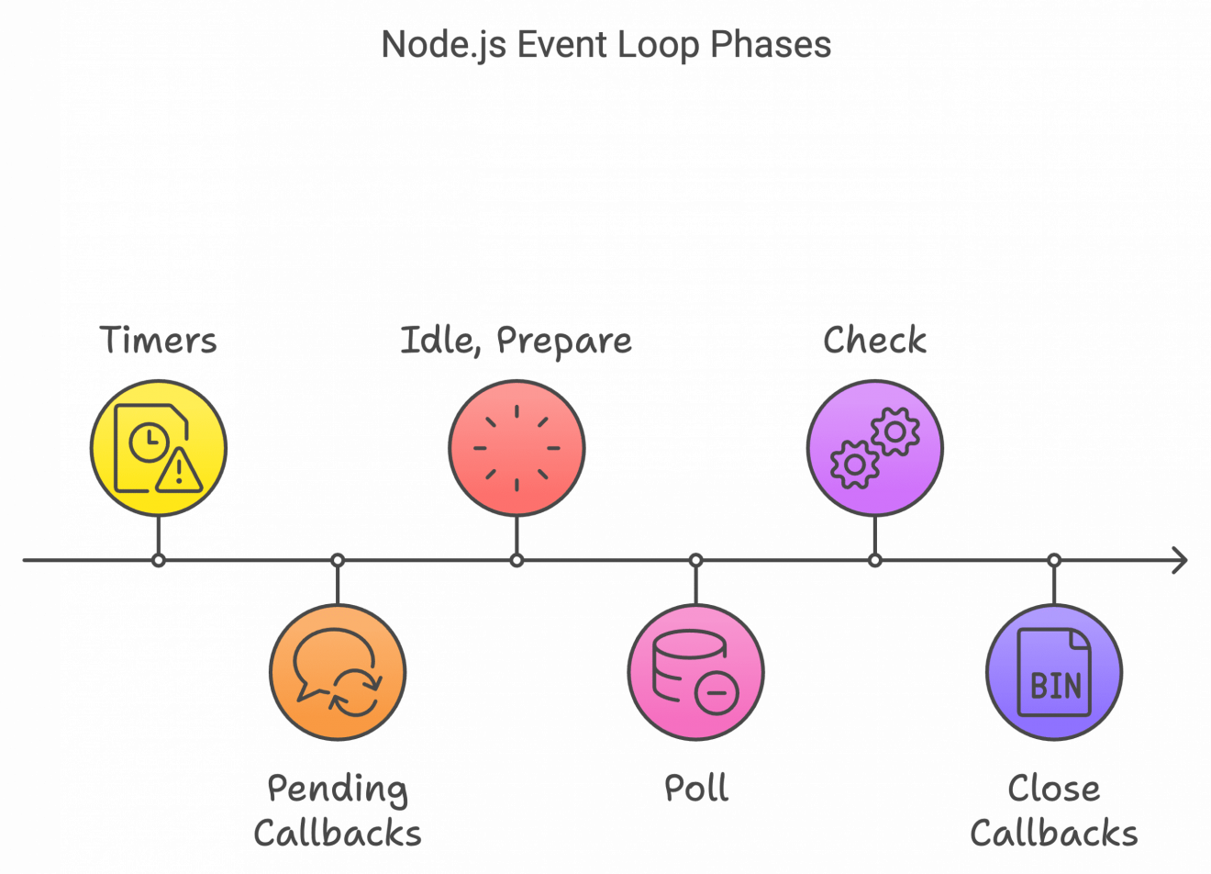

19

Slide 21
Modules & npm
L'organisation du code en modules (CommonJS, ESM), le rôle de package.json,
et l'écosystème npm.

Slide 22
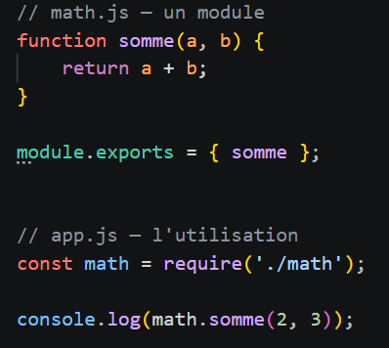
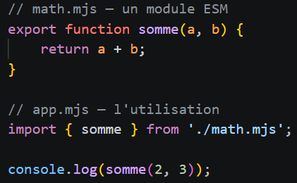
Deux systèmes de modules.
21
COMMONJS
ES MODULES
ES Modules est le standard moderne recommandé, tandis que CommonJS est l’ancien système encore utilisé.
Aujourd’hui, ES Modules est préféré dans les nouveaux projets car il est moderne, standard et plus performant.

Slide 23
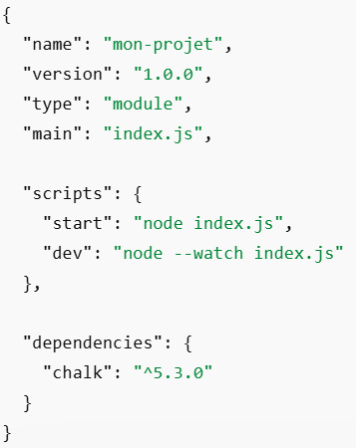
Package.json
22
→ Fichier central de configuration d’un projet Node.js.
name → nom du projet
version → version actuelle
type → ESM ou CommonJS
main → point d’entrée
scripts → commandes (start, dev…)
dependencies → bibliothèques utilisée

Slide 24


npm : Node Package Manager
23
COMMANDES ESSENTIELLES
DEFINITION
npm update
npm init
Créer un nouveau projet
npm est gestionnaire de paquets pour node.js.
il permet d’installer,gérer et partager des bibliothèque pour nos projets.
Créer un nouveau projet avec
les valeurs par défaut
npm init -y
npm init -y
npm install -g <pkg>
Installer un package
globalement
EXEMPLE
Mettre à jour tous les
packages
npm update
npm update
npm install express
"dependencies": {
"express": "^4.18.2"
}
npm uninstall <pkg>
Supprimer un package
→ ajoute express dans
package.json
npm run start
Exécuter le script "start"

Slide 25
Modules natifs

Slide 26


Modules natifs essentiels en Node.js
25
fs
path
http
Lire, écrire, créer, supprimer des fichiers et dossiers.
Permet de construire et gérer les chemins de fichiers
Créer un serveur web complet sans
aucune dépendance
os
events
stream
permet d’obtenir des informations sur le système
permet d’écouter des événements et d’exécuter du code en réponse à ces événements.
Traiter les données en petits morceaux
→ Ces modules natifs sont la base pour développer des applications Node.js efficaces.

Slide 27


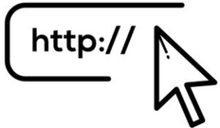





Requete & Réponse en Node.js
26
RESPONSE(res)
REQUEST(req)
construire la réponse
Méthode HTTP
Préparer le contenu
GET,POST,PUT,DELETE..
Status(code HTTP)
URL Demendée
200(ok) ,404(not found)
,505 server error)..
Le chemin de la ressource
Headers
information sur le client
Envoyer les données
JSON, HTML, Text,etc
Body
Données envoyées(pour PUT...
Terminer la réponse
Fin de réponce
→Chaque requête (req) est traitée par le serveur, qui renvoie une réponse (res) adaptée.

Slide 28
URL & Routage

Slide 29
Anatomie d’une URL.
28
PROTOCOLE
HÔTE
PORT
http:// ou https://. Définit comment le client et le serveur communiquent.
example.com — le nom de domaine ou l’adresse IP du serveur cible.
:3000. Le point d’entrée réseau. 80 par défaut en HTTP, 443 en HTTPS.
PATHNAME
QUERY STRING
Chemin vers la ressource (/users/42)
Paramètres optionnels (?sort=asc)
→ Chaque partie de l’URL joue un rôle clé dans la communication entre le client et le serveur.

Slide 30
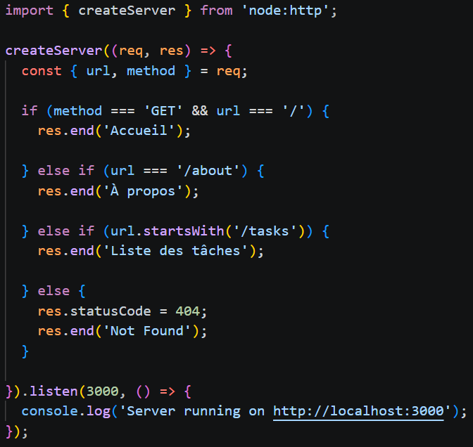


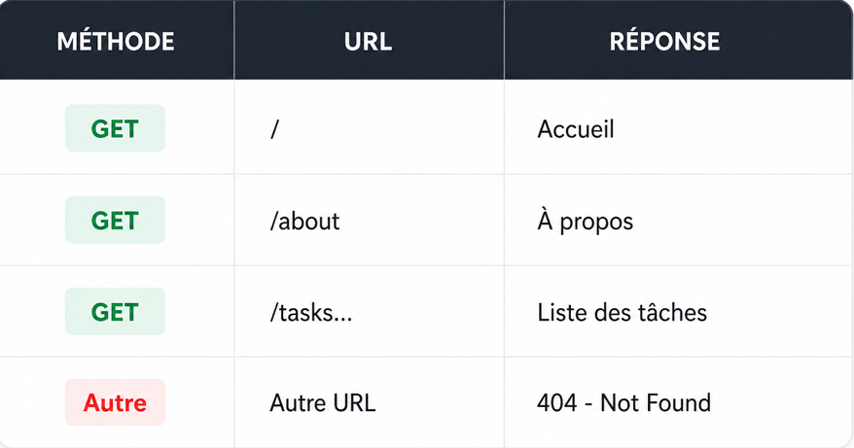
Routage basique avec req.method et req.url
29
EXPLICATION
On utilise req.method et req.url pour diriger chaque requête vers la bonne logique. Chaque condition correspond à une route différent
EXEMPLE DES ROUTES

Slide 31
Réponses HTTP

Slide 32
Construire une réponse HTTP : statut, en-têtes et corps
31
res.write()
res.end()
Content-Type
Écrit une partie du corps de la réponse.
Peut être appelée plusieurs fois pour envoyer des données progressivement.
Termine la réponse HTTP.
Sans cet appel, le client peut rester en attente de la fin du message.
Indique au client le type de contenu retourné par le serveur : texte, HTML, JSON, image, etc.
text/plain
text/html
application/json
Réponse en texte brut.
Utilisé pour des messages simples, des tests ou des réponses sans mise en forme.
Réponse contenant du HTML.
Le navigateur interprète les balises et affiche une page web.
Réponse au format JSON.
Très utilisé dans les APIs pour échanger des données structurées.
→ Règle d’or : définir le Content-Type avant d’envoyer le corps de la réponse, afin que le client interprète correctement les données reçues.

Slide 33
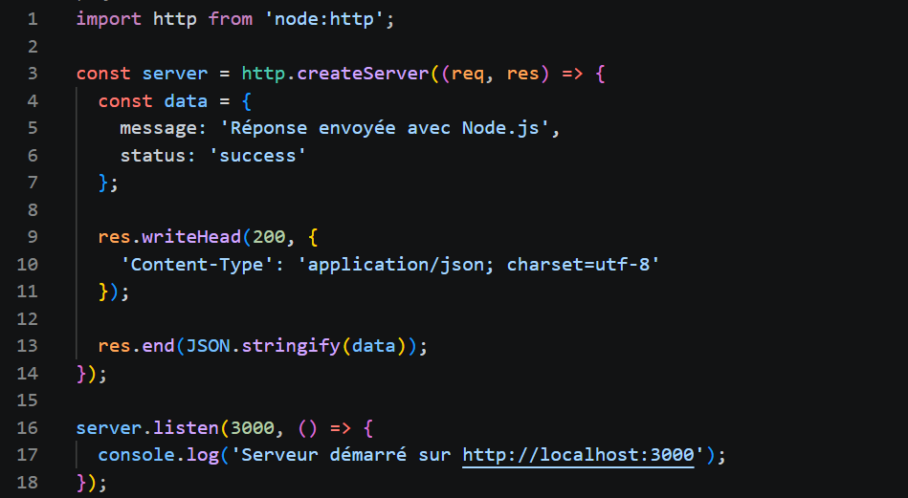
32
Envoyer une réponse JSON avec Node.js
EXAMPLE · exemple.js
Ce serveur retourne une réponse au format JSON.
On crée un objet JavaScript.
On précise le type de contenu avec Content-Type.
On transforme l’objet en chaîne JSON avec JSON.stringify().
On envoie la réponse avec res.end().
À retenir :
HTTP ne transmet pas directement des objets JavaScript.
Le serveur doit les convertir en texte JSON avant l’envoi.
→ JSON.stringify transforme un objet JavaScript en chaîne. → JSON.parse fait l’inverse : chaîne → objet. Le pont entre JS et le monde HTTP.

Slide 34
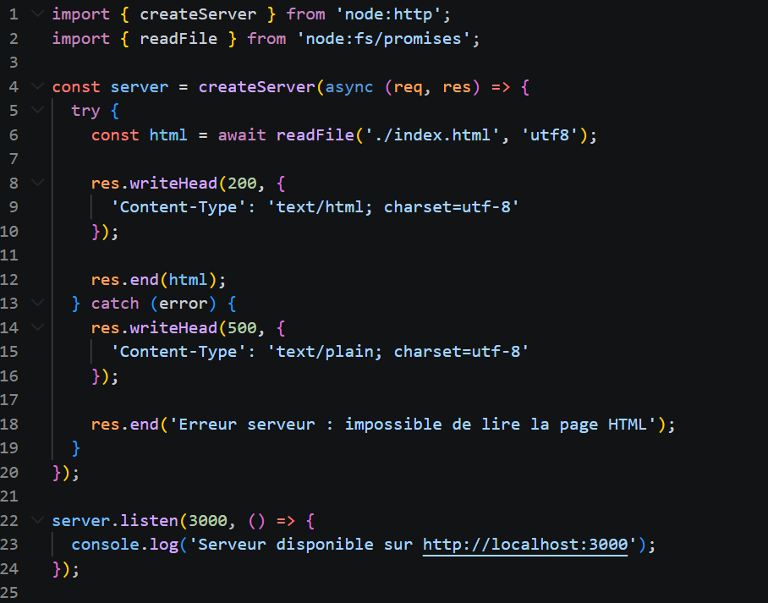
Lire un fichier HTML puis l’envoyer comme réponse HTTP
33
SERVIR UNE PAGE HTML DEPUIS UN FICHIER
Cette approche montre comment Node.js peut servir une page HTML sans framework.
Le serveur :
reçoit une requête HTTP .
lit le fichier index.html avec fs/promises .
précise le type de contenu : text/html .
envoie le contenu au navigateur avec res.end().
En cas d’erreur de lecture, le serveur retourne une réponse 500.
Navigateur → http://localhost:3000
Résultat → affichage de la page index.html

Slide 35
Système
de fichiers

Slide 36
35
Opérations essentielles du module fs
readFile()
writeFile()
appendFile()
Lit le contenu complet d’un fichier.
Adapté aux petits fichiers , pour les fichiers volumineux, les streams sont préférables.
Écrit du contenu dans un fichier.
Crée le fichier s’il n’existe pas et remplace son contenu s’il existe déjà.
Ajoute du contenu à la fin d’un fichier.
Utile pour les journaux d’activité, sans écraser les données existantes.
unlink()
mkdir() / rmdir()
readdir() / stat()
Supprime un fichier du système.
À utiliser avec prudence, car la suppression est définitive.
Crée ou supprime un dossier.
L’option recursive: true permet de gérer une arborescence complète.
readdir() liste le contenu d’un dossier.
stat() fournit des informations sur un fichier : taille, type, dates.
TIGER KIDS
Le module fs propose trois styles d’API : callback, synchrone et Promise.
Dans une application serveur, l’API Promise node:fs/promises est généralement privilégiée avec async/await, tandis que les méthodes synchrones sont à éviter car elles bloquent l’exécution.
Illustration Design

Slide 37
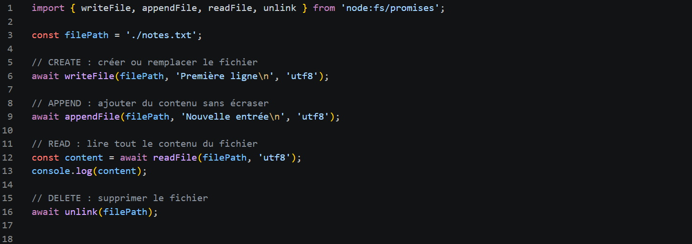
36
Manipuler un fichier avec fs/promises
Créer, lire, compléter et supprimer un fichier
Cet exemple illustre l’utilisation asynchrone du module fs/promises : création d’un fichier, ajout de contenu, lecture complète, puis suppression. Ces opérations servent de base pour comprendre la persistance simple dans Node.js.

Slide 38
L'asynchrone
en pratique

Slide 39
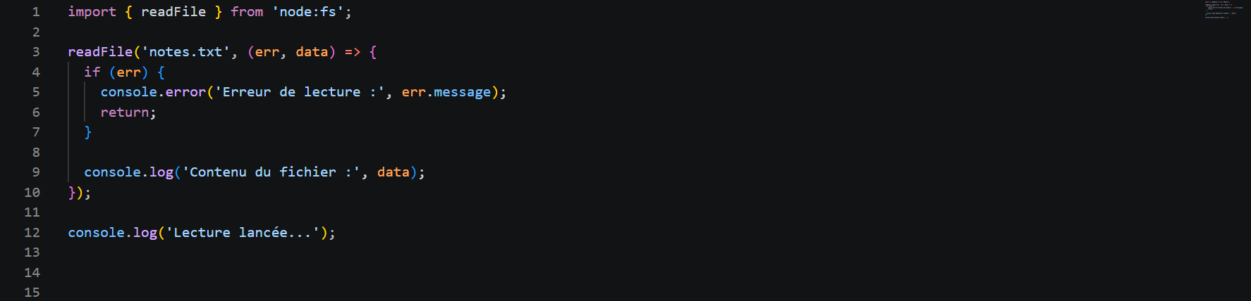
Callbacks : modèle historique de l’asynchronisme
38
Un callback est une fonction passée en argument à une opération asynchrone.
Dans Node.js, il est exécuté lorsque l’opération est terminée : lecture de fichier, requête réseau, accès disque, etc.
La convention utilisée par Node.js est appelée error-first callback :
(err, result) => { ... }
err contient l’erreur si l’opération échoue.
result contient le résultat si l’opération réussit.
si aucune erreur n’a lieu, err vaut null.
Limite : plusieurs callbacks imbriqués rendent le code difficile à lire et à maintenir.
Le callback est exécuté après la fin de l’opération asynchrone. Le thread principal peut continuer à exécuter d’autres instructions.

Slide 40
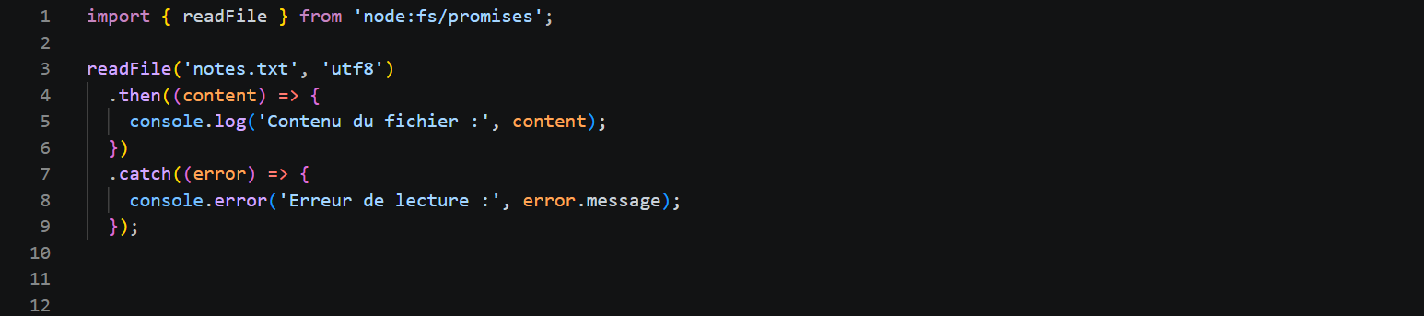
Promises : structurer le code asynchrone
39
Une Promise représente le résultat futur d’une opération asynchrone.
Elle peut avoir trois états :
pending : opération en cours ;
fulfilled : opération réussie ;
rejected : opération échouée.
Les méthodes principales sont :
then() : traiter le résultat en cas de succès ;
catch() : traiter l’erreur en cas d’échec ;
finally() : exécuter un traitement final.
Avantage :
Les Promises évitent l’imbrication excessive des callbacks et rendent le chaînage des opérations plus lisible.
Avec les Promises, le résultat d’une opération asynchrone est traité dans then(), tandis que les erreurs sont centralisées dans catch().

Slide 41
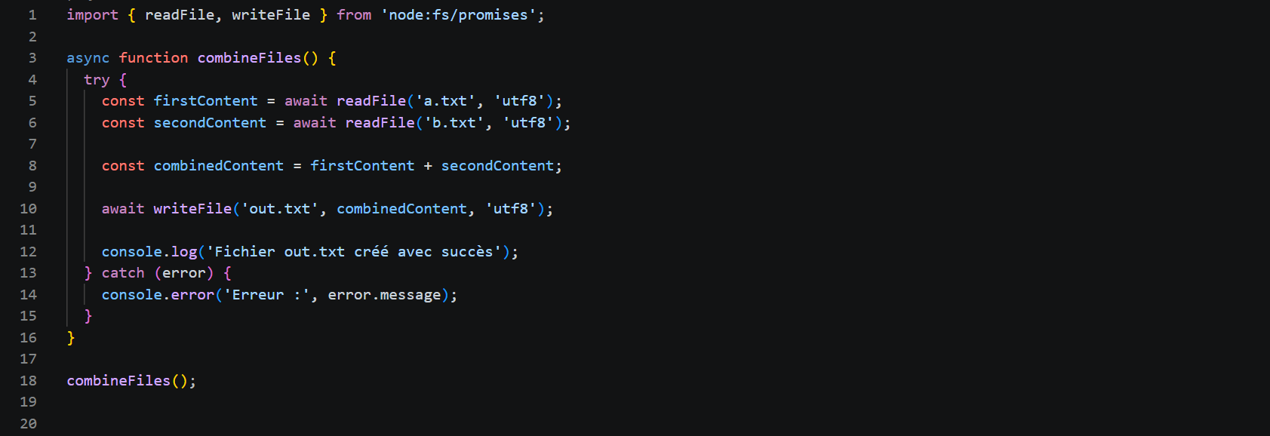
async/await : syntaxe moderne des Promises
40
async/await permet d’écrire un traitement asynchrone avec une structure plus lisible, tout en restant basé sur les Promises.
EXAMPLE · ASYNC-AWAIT.JS
async → déclare une fonction asynchrone.
await → attend le résultat d’une Promise.
try/catch → gère les erreurs de manière structurée.
À retenir : async/await ne rend pas le code synchrone. Il simplifie l’écriture du code asynchrone basé sur les Promises et permet de gérer les erreurs avec try/catch.

Slide 42
API CRUD
complète

Slide 43
Correspondance entre CRUD et méthodes HTTP
42
CREATE · POST
READ · GET
Créer une ressource
Lire une ressource
Le client envoie les données dans le corps de la requête.
Le serveur crée une nouvelle ressource et retourne généralement le code 201 Created.
Le client demande une représentation d’une ressource.
La méthode GET doit être utilisée uniquement pour récupérer des données.
Exemple : POST /tasks
Exemples : GET /tasks ou GET /tasks/42
UPDATE · PUT / PATCH
DELETE · DELETE
Modifier une ressource existante
Supprimer une ressource
PUT remplace une ressource complète.
PATCH applique une modification partielle sur une ressource existante.
Le client demande la suppression d’une ressource identifiée par son URL.
Si la suppression réussit, le serveur peut retourner 204 No Content.
Exemples : PUT /tasks/42 ou PATCH /tasks/42
Exemples : DELETE /tasks/42

Slide 44
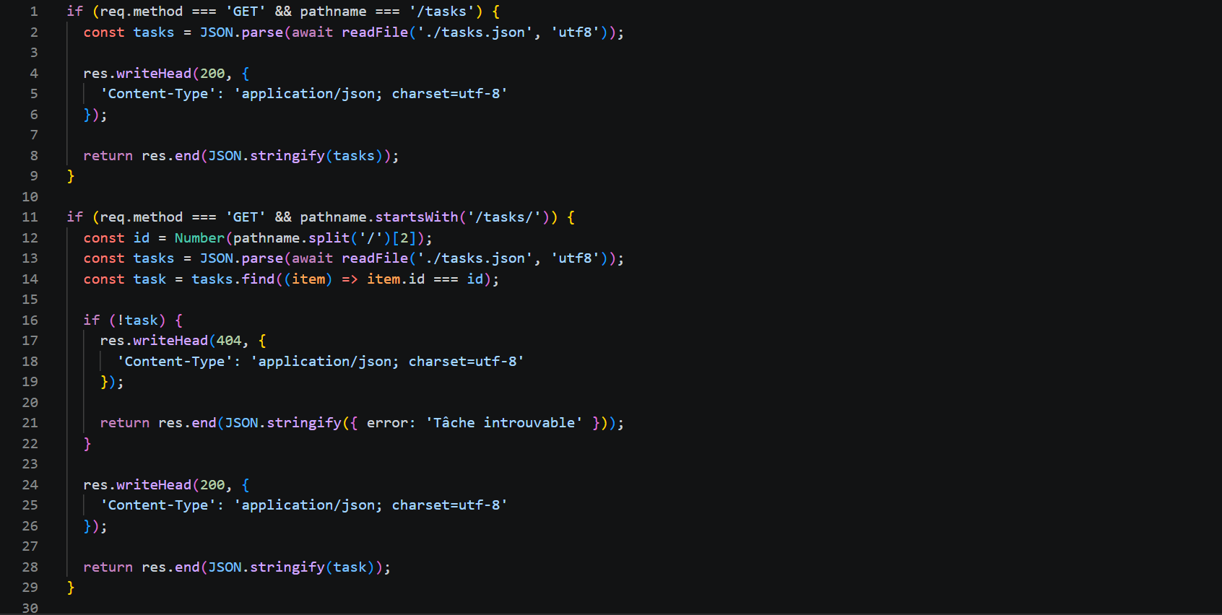
Lire des ressources avec GET
43
GET permet de récupérer des données sans modifier l’état du serveur.
GET · /tasks · /tasks/:id
La méthode GET sert à lire des ressources sans modifier les données.
Cas traités :
GET /tasks
→ retourne toutes les tâches.
GET /tasks/:id
→ retourne une tâche précise selon son id.
Traitement :
lire tasks.json .
convertir le contenu avec JSON.parse().
rechercher la ressource demandée .
retourner une réponse JSON.
Codes utilisés :
200 OK → ressource trouvée.
404 Not Found → ressource inexistante.

Slide 45
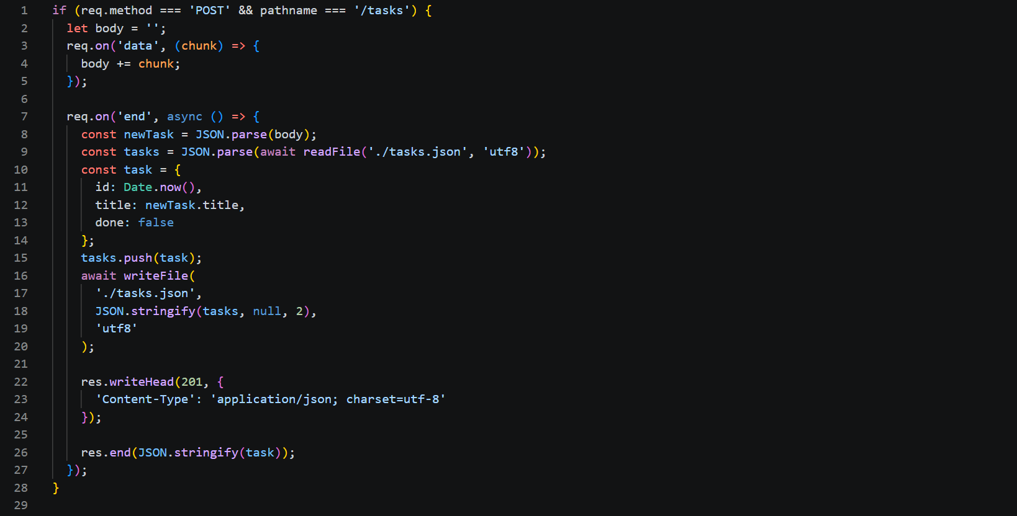
Créer une ressource avec POST
44
POST permet d’envoyer des données au serveur afin de créer une nouvelle ressource.
CREATE : POST /tasks
Cette partie traite la création d’une nouvelle tâche.
Cas traité :
POST /tasks
→ crée une nouvelle tâche à partir des données envoyées par le client.
ÉTAPES DU TRAITEMENT
Vérifier que la méthode est POST.
Collecter le corps de la requête avec l’événement data.
Attendre la fin de la réception avec l’événement end.
Convertir le JSON reçu en objet JavaScript avec JSON.parse().
Lire le fichier tasks.json.
Ajouter la nouvelle tâche au tableau.
Réécrire le fichier avec JSON.stringify().
Retourner la tâche créée au client.
CODES UTILISÉS
201 Created → La ressource a été créée avec succès.
400 Bad Request → Les données envoyées par le client sont invalides.

Slide 46
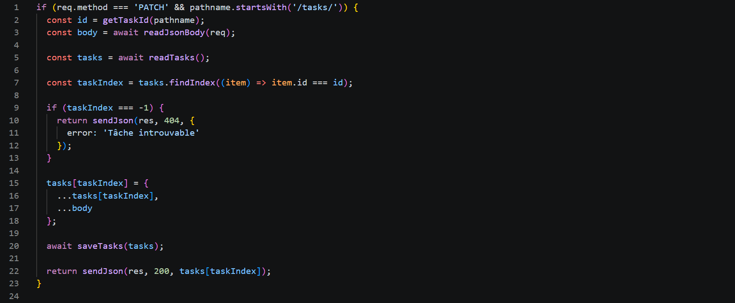
Modifier une ressource avec PATCH ou PUT
45
PUT remplace une ressource complète, tandis que PATCH applique une modification partielle.
PATCH /tasks/:id
Cette partie traite la modification d’une tâche existante.
Cas traité :
PATCH /tasks/:id
→ modifie partiellement une tâche identifiée par son id.
ÉTAPES DU TRAITEMENT
• Vérifier que la méthode est PATCH.
• Extraire l’identifiant depuis l’URL.
• Lire le corps JSON envoyé par le client.
• Lire le fichier tasks.json.
• Rechercher la tâche correspondante.
• Fusionner les anciennes données avec les nouvelles.
• Sauvegarder le tableau mis à jour.
• Retourner la tâche modifiée au client.
CODES UTILISÉS
200 OK → La ressource a été modifiée avec succès.
404 Not Found → Aucune tâche ne correspond à l’identifiant fourni.
400 Bad Request → Le corps de la requête est invalide.

Slide 47
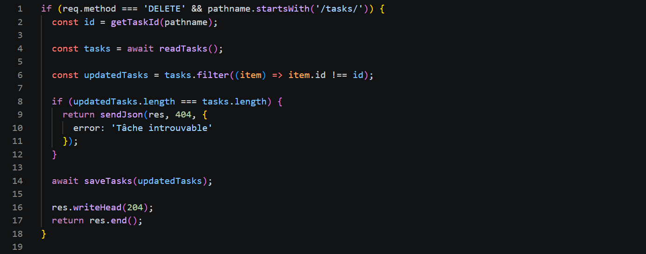
Supprimer une ressource avec DELETE
46
DELETE permet de demander la suppression d’une ressource identifiée par son URL.
DELETE /tasks/:id
Cette partie traite la suppression d’une tâche existante.
Cas traité :
DELETE /tasks/:id
→ supprime une tâche à partir de son identifiant.
ÉTAPES DU TRAITEMENT
Vérifier que la méthode est DELETE.
Extraire l’identifiant depuis l’URL.
Lire le fichier tasks.json.
Filtrer le tableau pour retirer la tâche demandée.
Vérifier si une ressource a réellement été supprimée.
Sauvegarder le nouveau tableau dans le fichier.
Retourner une réponse indiquant le résultat.
CODES UTILISÉS
204 No Content → La suppression a réussi et aucune donnée n’est retournée.
404 Not Found → Aucune tâche ne correspond à l’identifiant fourni.

Slide 48

Concepts​
importants
Events, streams, buffers, process — les briques fondamentales quireviennent partout en Node

Slide 49
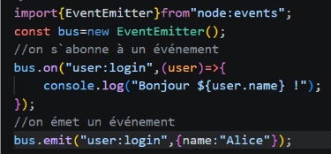
events:
48
Event :
Une action qui se produit dans l’application
EventEmitter :
Permet de gérer les événements
Fonctions principales :
• on() → écouter un événement
• emit() → déclencher un événement
→ Système découplé (flexible)
Exemple: EventEmitter

Slide 50
Streams:
49
Les streams permettent de lire ou écrire les données progressivement.
Ils évitent de charger tout le fichier en mémoire.
Ils sont très utiles pour les fichiers volumineux, les vidéos, les logs ou les données réseau.
Un stream travaille morceau par morceau.

Slide 51
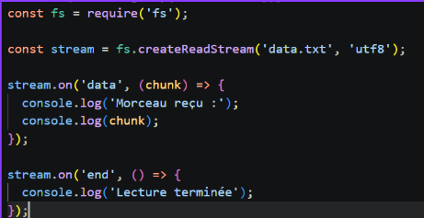
exemple:
30
Ici, le fichier est lu par morceaux grâce à createReadStream().
Chaque morceau est reçu dans l’événement data.
N.B:
En Node.js, la taille d’un chunk dépend du type de stream. En général, elle est de 16 KB, mais pour les fichiers (fs.createReadStream), elle est de 64 KB. En mode objet, on parle de 16 objets au lieu de bytes

Slide 52
Buffers:
31
Un buffer est une zone mémoire utilisée pour stocker des données binaires.
Il représente les données sous forme d’octets.
Node.js utilise les buffers pour manipuler les fichiers, les images et les données réseau.
Les buffers sont souvent utilisés avec les streams.

Slide 53
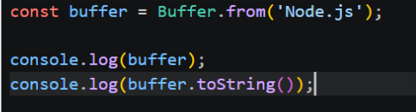
exemple:
32
Buffer.from() transforme une chaîne de caractères en données binaires.
toString() permet de convertir le buffer en texte lisible.

Slide 54
process, env :
33
process:
L’objet process permet d’accéder aux informations sur l’application en cours d’exécution.
process.env:
Il contient les variables d’environnement, utilisées pour la configuration (port, clés, etc.).
process.argv:
permet de récupérer les arguments passés en ligne de commande.

Slide 55

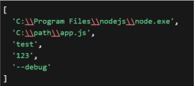
exemple:
34
process.env → variables d’environnement :
process.argv :
Exemple d'utilisation :
const port = process.env.PORT || 3000;
console.log(“Port utilisé:”,port)
const args = process..argv.slice(2);
console.log(“Arguments utiles:”,args);
Avec process.argv, on peut récupérer tous les arguments
Et avec slice(2), on garde seulement les arguments utiles

Slide 56
Codes de​
statut HTTP
Chaque réponse porte un code. Bien l’utiliser, c’est parler le même langage que tous les clients HTTP du monde

Slide 57
Les codes les plus utilisés:
36
200 OK : la requête a réussi.
201 Created : une nouvelle ressource a été créée.
204 No Content : la requête a réussi, mais il n’y a rien à retourner.
400 Bad Request : la requête envoyée par le client est incorrecte.
404 Not Found : la ressource demandée n’existe pas.
500 Internal Server Error : une erreur s’est produite côté serveur.
300 Redirection : le client doit effectuer une nouvelle requête vers une autre URL

Slide 58
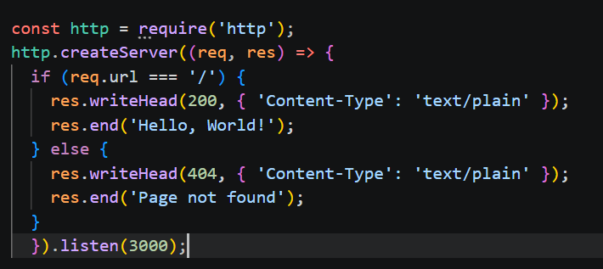
Exemple avec Node.js :
37
Dans cet exemple:
le serveur retourne 200 si la page existe.
404 si l’URL demandée n’est pas trouvée.

Slide 59
Usages, limites
Où Node brille, où il est moins adapté, et les cas d'usage réels qu'onrencontre en production

Slide 60
39
Cas d'usage réels:
APIs REST & GraphQL​
Applications temps réel
Microservices
Des milliers de requête ssimultanées, beaucoup d'I/O réseau.
Chat, notifications, collaboration live — grâce à WebSocket et Socket.io.
Petits services autonomes, faciles à déployer, à scaler horizontalement.
CLI tools
Streaming léger
Création des outils en ligne de commande :linters, build tools, scaffolders.
Diffusion de vidéo, audio, ou gros fichiers sans saturer la mémoire.
TIGER KIDS
N.B : Le système peut s’appuyer sur des approches modernes telles que le BFF (Backend For Frontend) pour adapter les réponses aux besoins du client, et le SSR (Server-Side Rendering) afin d’améliorer le temps de chargement et le référencement
Illustration Design

Slide 61
Limites de Node.js:
40
Pas adapté aux calculs intensifs
Node.js utilise un seul thread principal, ce qui le rend moins efficace pour les traitements lourds comme le machine learning ou le traitement d’image.
Programmation asynchrone complexe
La gestion des callbacks, des Promises et de async/await peut être difficile à comprendre pour les débutants.
Gestion des dépendances
Dans les grands projets, la multiplication des packages npm peut rendre la maintenance plus compliquée.
Typage dynamique
L’absence de typage strict peut entraîner des erreurs si le code n’est pas bien structuré et contrôlé.

Slide 62
conclusion
Synthèse, critères de choix, et la suite du chemin pour approfondir.

Slide 63
Quand choisir Node.js ?
42
Choisissez Node quand votre problème est dominé par de l'I/O concurrent. Cherchez autre chose quand il est dominé par du calcul lourd.
Bonne idée
À éviter
APIs REST à fort trafic
Applications temps réel (WebSocket)
Microservices
Outils CLI et prototypes
SSR (Next.js, Nuxt)
Traitement d’image / vidéo lourd
Machine learning
Calcul scientifique intensif
Applications CPU-bound

Slide 64






Partie Pratique

